Slide 1





BÁO CÁO
THỰC TẬP NGHỀ NGHIỆP
Sinh viên thực hiện : Nguyễn Thị Thanh Thư
Lớp : 45K21.1
Đơn vị thực tập : TMA Innovation Park
Cán bộ hướng dẫn : Đào Văn Tiến Dũng
Giảng viên hướng dẫn : ThS. Cao Thị Nhâm

Slide 2
CHƯƠNG 1:
TỔNG QUAN VỀ PYTHON
KẾT CẤU ĐỀ TÀI
CHƯƠNG 2:
TỔNG QUAN VỀ TABLEAU
CHƯƠNG 3:
TRIỂN KHAI PHÂN TÍCH DỮ LIỆU
CHƯƠNG 4:
KẾT LUẬN VÀ HƯỚNG PHÁT TRIỂN

Slide 3




CHƯƠNG 1
TỔNG QUAN VỀ PYTHON

Slide 4


PYTHON LÀ GÌ?
Python là một ngôn ngữ lập trình phổ biến. Nó được tạo ra bởi Guido van Rossum và được phát hành vào năm 1991.
Notes:
- Python hoạt động trên các nền tảng khác nhau (Windows, Mac, Linux, Raspberry Pi, v.v.).
- Python có một cú pháp đơn giản tương tự như ngôn ngữ tiếng Anh.
- Python có cú pháp cho phép các nhà phát triển viết chương trình với ít dòng hơn các ngôn ngữ lập trình khác.
- Python có thể được thực thi ngay sau khi nó được viết. Điều này có nghĩa là việc tạo mẫu có thể rất nhanh chóng.
- Python có thể được xử lý theo thủ tục, theo cách hướng đối tượng hoặc trong một cách thực tế .

Slide 5
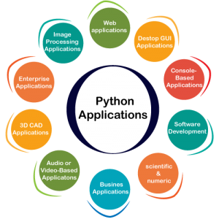
PYTHON CÓ THỂ LÀM GÌ
Notes:
- Python có thể được sử dụng trên máy chủ để tạo các ứng dụng web.
- Python có thể được sử dụng cùng với phần mềm để tạo quy trình công việc.
- Python có thể kết nối với các hệ thống cơ sở dữ liệu. Nó cũng có thể đọc và sửa đổi các tập tin.
- Xử lý dữ liệu lớn và thực hiện các phép toán phức tạp.
- Python có thể được sử dụng để tạo mẫu nhanh hoặc phát triển phần mềm sẵn sàng sản xuất.

Slide 6
CHƯƠNG 2
TỔNG QUAN VỀ TABLEAU

Slide 7

TABLEAU LÀ GI
Tableau là phần mềm hỗ trợ phân tích và trực quan hóa dữ liệu(Data Visualization)
Notes:
Line(Biểu đồ dòng): Xem xu hướng trong dữ liệu theo thời gian.
Bar(Biểu đồ cột): So sánh dữ liệu trên các danh mục.
Heat Map(Bản đồ nhiệt): Hiển thị mối quan hệ giữa hai yếu tố.
Highlight Table (Bảng đánh dấu): Hiển thị thông tin chi tiết trên bản đồ nhiệt.
Treemap(Bản đồ cây): Hiển thị dữ liệu phân cấp theo tỷ lệ của toàn bộ.
Gantt: Hiển thị khoảng thời gian theo thời gian.
Bullet(Biểu đồ đánh dấu): Đánh giá hiệu suất của số liệu so với mục tiêu.
Scatterplot(Biểu đồ phân tán): Điều tra mối quan hệ giữa các giá trị định lượng.

Slide 8

CHƯƠNG 3
TRIỂN KHAI PHÂN TÍCH DỮ LIỆU

Slide 9

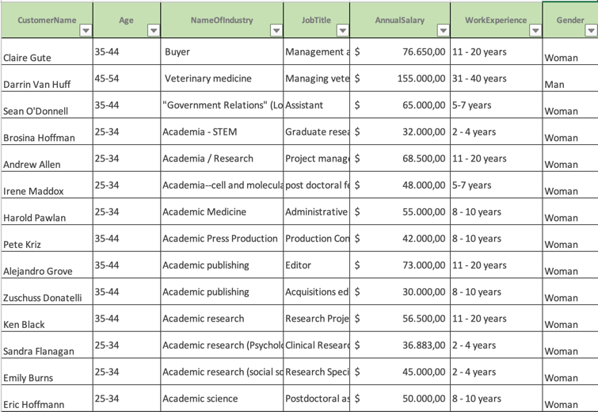
GIỚI THIỆU DỮ LIỆU
Thông tin khách hàng
929 hàng và 7 cột

Slide 10
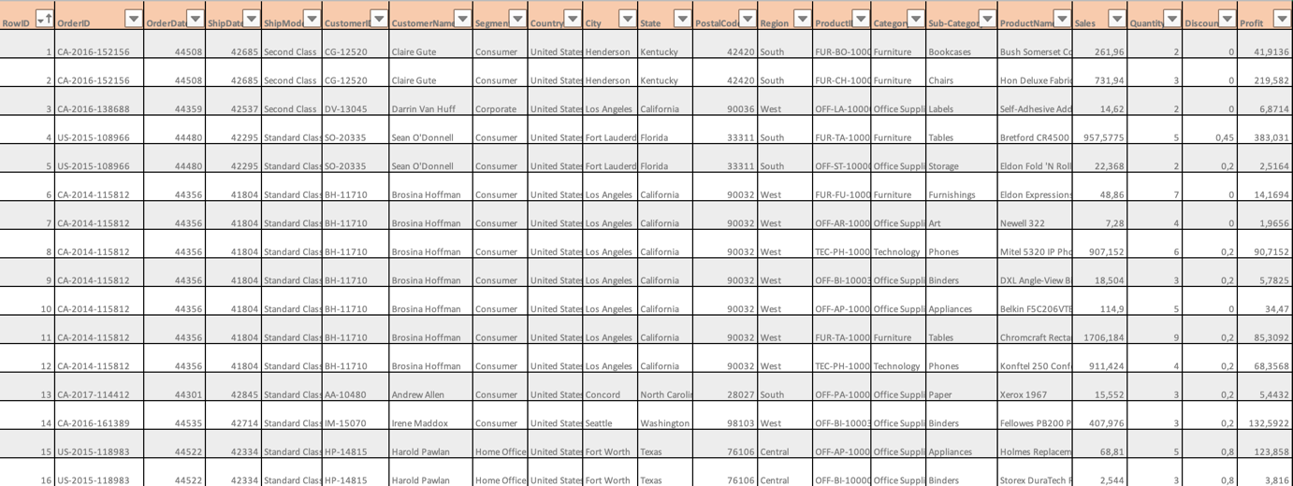
GIỚI THIỆU DỮ LIỆU
Dữ liệu biểu thị chi tiết đơn đặt hàng
9994 hàng và 21 cột.

Slide 11
GIẢI THÍCH DỮ LIỆU
Customer Name | Tên của khách hàng
Age | Khoảng tuổi của khách hàng
Name of Industry | Tên doanh nghiệp/ công ty khách hàng làm việc
Job Title | Tên công việc
Annual Salary | Tổng lương của khách hàng trong năm 2021
Work Experience | Khoảng năm kinh nghiệm làm việc của khách hàng
Gender | Giới tính

Slide 12
GIẢI THÍCH DỮ LIỆU
RowID | Thứ tự hàng trong bảng dữ liệu
OrderID | Mã đơn hàng
ShipDate | Ngày giao hàng
ShipMode | Tình trạng giao hàng
CustomerID | Mã khách hàng
CustomerName | Tên khách hàng
Segment | Phân loại khách hàng
Country | Đất nước
City | Thành Phố
State | Bang
PostalCode | Mã vùng
Region | Vùng
ProductID | Mã sản phẩm
Category | Loại sản phẩm
Sub-Category | Chi tiết loại sản phẩm
ProductName | Tên sản phẩm
Sales | Giá thành sản phẩm
Quantity | Số lượng sản phẩm
Discount | Giảm giá
Profit | Lợi nhuận

Slide 13
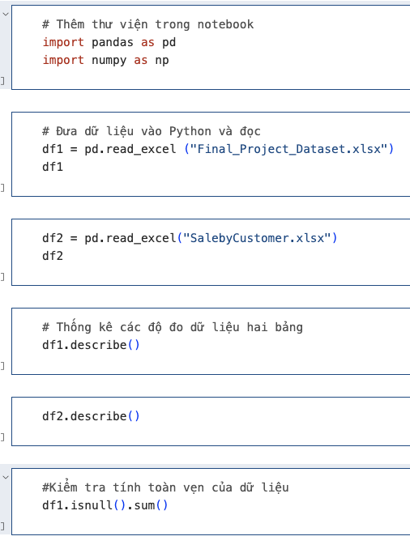
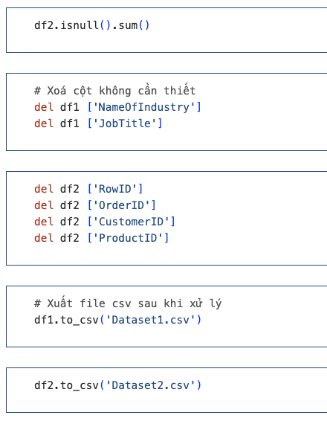
XỬ LÝ DỮ LIỆU VỚI PYTHON

Slide 14
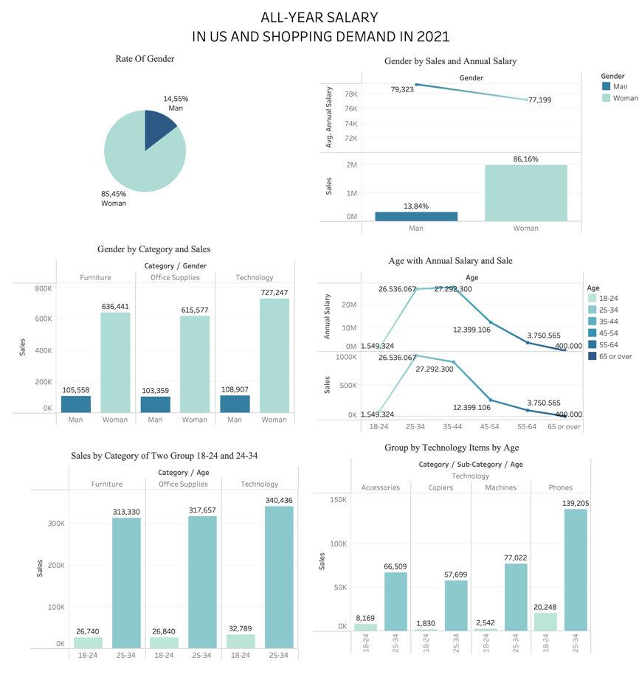
TRỰC QUAN VÀ PHÂN TÍCH DỮ LIỆU

Slide 15
CHƯƠNG 4
KẾT LUẬN VÀ HƯỚNG PHÁT TRIỂN

Slide 16
KẾT LUẬN VÀ HƯỚNG PHÁT TRIỂN
Hiểu được rõ rãng hơn về công việc và vị trí phân tích dữ liệu
Có cơ hội ứng dụng kiến thức vào dự án này
Phân tích sâu hơn về sự quan tâm của khách hàng về các sản phẩm trên kệ hàng
Nghiên cứu thêm những mặt hàng cần tăng giá, giảm giá
Notes:
Qua thời gian thực tập nghề nghiệp ở vị trí Data Analyst, thực hiện đề tài nghiên cứu về phân tích và trực quan hoá dữ liệu mức lương cả năm và nhu cầu mua sắm năm 2021 tại Mỹ. Dưới sự hướng dẫn tận tình của cô Cao Thị Nhâm cùng sự hướng dẫn từ anh Đào Văn Tiến Dũng và sự góp ý từ các anh/chị công ty TMA, em đã hiểu được rõ rãng hơn về công việc và vị trí phân tích dữ liệu, cũng như tầm quan trọng trong dự án. Bên cạnh đó, em cũng đã có cơ hội ứng dụng kiến thức vào dự án này. Trong bài báo cáo em đã thực hiện được những công việc sau:
Giới thiệu tổng quát về Python và công cụ trực quan hoá dữ liệu Tableau
Xác định được những yêu cầu
Tìm kiếm dữ liệu phù hợp
Xử lý và trực quan hoá dữ liệu
Hiện tại kết quả phân tích dữ liệu chưa được khai thác hết, kết quả chỉ thể hiện được xu hướn mua sắm và sự tương quan với mức thu nhập của cá khách hàng tại Mỹ. Trong thời gian tới, em cần trau dồi nhiều hơn về kiến thức và kinh nghiệm, sử dụng thêm các thuật toán phù hợp để phân tích sâu hơn về sự quan tâm của khách hàng về các sản phẩm trên kệ hàng, đồng thời nghiên cứu thêm những mặt hàng cần tăng giá, giảm giá .

